Slide 1

Welcome in Amstelhaege
Stephan Kok
Stijn Buiteman
Tamme Thijs

Slide 2
Introduction
Case
Mogelijke oplossingen
Algoritmes
Resultaten & discussie
Conclusie

Slide 3
Case: Amstelhaege
Huizen bouwen op grond
Vind maximale vrijstaande ruimte
Vind maximale waarde
Vrijstaande ruimte ↑ Winst ↑
3 situaties
20, 40, 60 huizen
Notes:
Inleiden:
Door de gemeente word een nieuwe woonwijk gebouwd.
Wij hebben de eer om deze zo voordelig mogelijk in te delen.
De gemeente zit te twijfelen tussen 2 mogelijkheden namelijk; Meeste winst en meeste ruimte tussen de huizen.
Verplichte vrijstand is wit

Slide 4
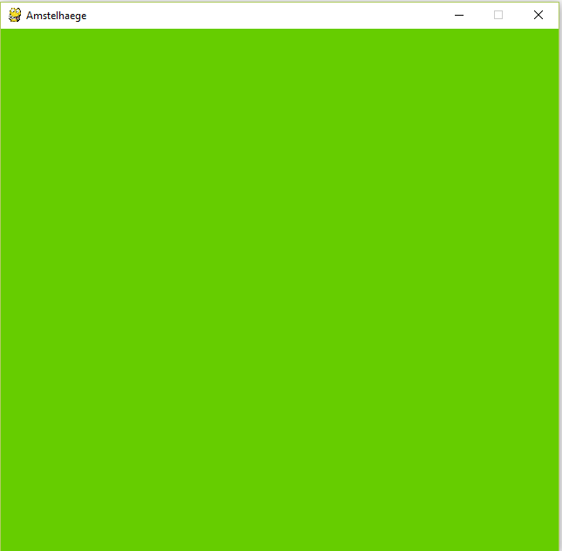


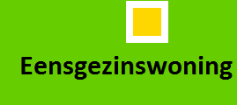
Case: Amstelhaege
Huizen bouwen op grond
3 soorten huizen
Eengezinswoning
Bungalow
Maison
Vrijstaande ruimte ↑ Winst ↑
Notes:
Inleiden:
Door de gemeente word een nieuwe woonwijk gebouwd.
Wij hebben de eer om deze zo voordelig mogelijk in te delen.
De gemeente zit te twijfelen tussen 2 mogelijkheden namelijk; Meeste winst en meeste ruimte tussen de huizen.
Verplichte vrijstand is wit

Slide 5
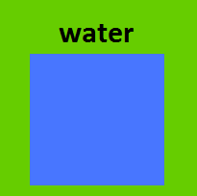
Case: Regels
Huizen mogen niet overlappen
20 % is van het oppervlakte is water
Maximaal 4 plassen water van een verhouding 1:4
leg uit wat vrijstaande ruimte is

Slide 6
Case: Opdracht
Vraagstelling: Welk algoritme, met welke parameters levert de meeste winst/vrijstaande ruimte op per case?

Slide 7

Mogelijke oplossingen
Toestandsgrootte complexiteit
$\frac{48000!}{20!\left(48000−20\right)!}\sim {10}^{75}$
Optimalisatie probleem
Oplossingen door benadering
Random sampling
Hill Climbing
Simulated annealing

Slide 8
Random sampling
Je pakt random een sample uit de gehele toestand.
Plaats het water en de huizen
Bereken de winst/vrijstaande ruimte
Toestandsgrootte bepalen
Notes:
Je pakt random een sample uit de gehele toestand.
Hoe je doet; 1,2
Het kan ook gebruikt worden als Toestandsgrootte

Slide 9
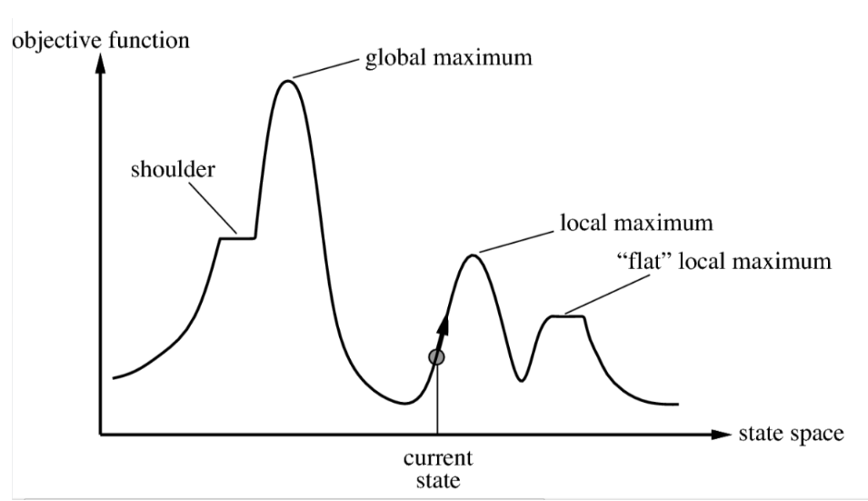
Hill Climbing
Random Sample
Verschuif huizen
Accepteer alleen wanneer het meer waard is
Lokale maxima

Slide 10
Simulated Annealing
Vergelijkbaar met Hill Climber
Accepteert ook verslechtering
Moet een stop voor zijn anders geen maximum
Kans op acceptatie verslechtering steeds kleiner
Gesimuleerd door daling temperatuur na elke sprong
Dus vindt globale maxima

Slide 11
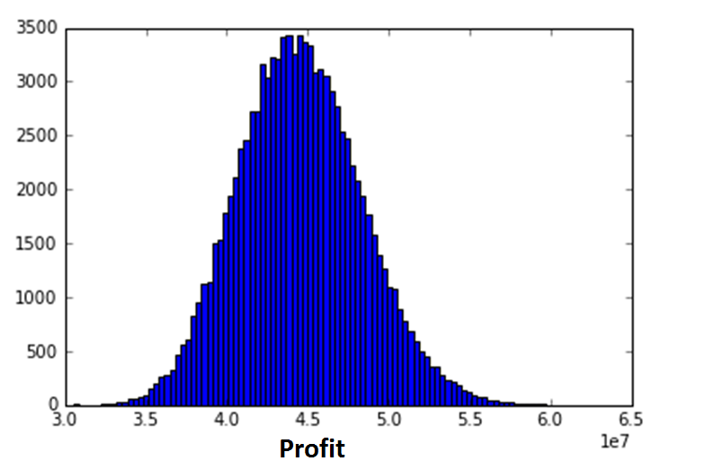

Resultaten & discussie Random sampling
Gaussian distributie voor state space
Duurt ~3 uur
Max 65 mil
Mean 45 mil

Slide 12
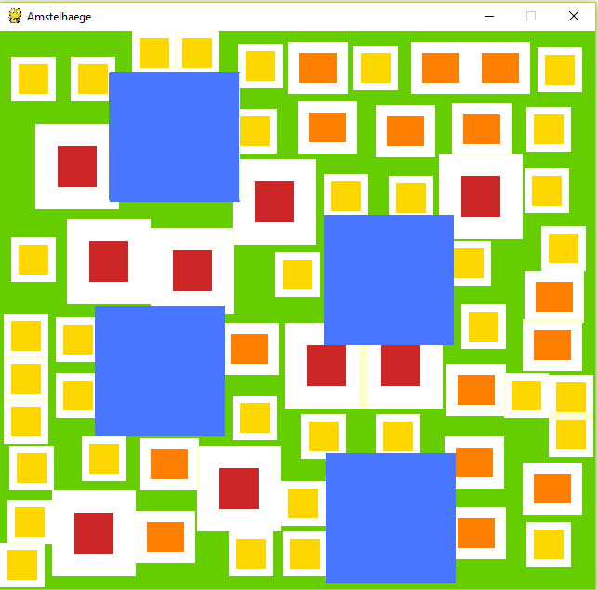
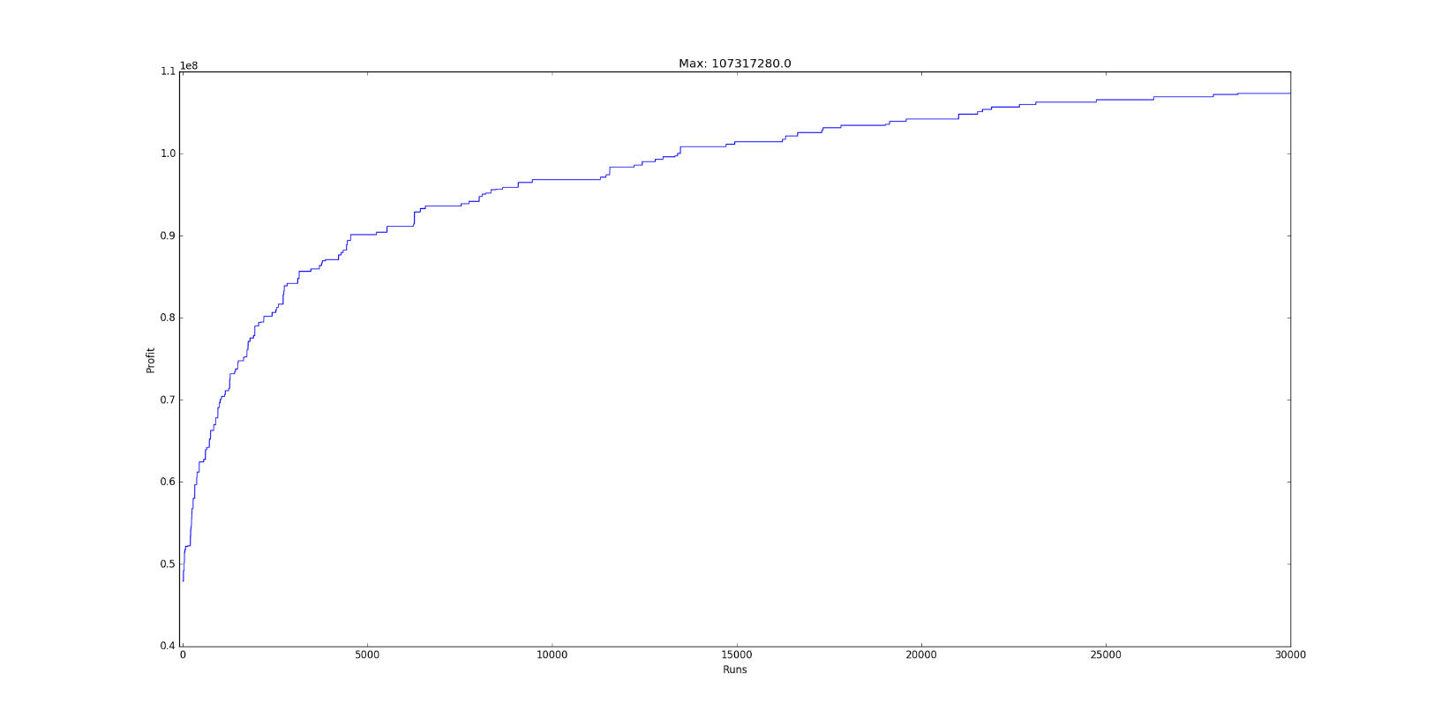
Resultaten & discussie Hill Climber
Duurt ~10 min
Max 107 mil

Slide 13
Resultaten & discussie Simulated Annealing

Slide 14
Resultaten & discussie
20, 40 of 60 huizen?
Voor vrijstand en voor value

Slide 15
Conclusie
Het beste is dus…

